Slide 1
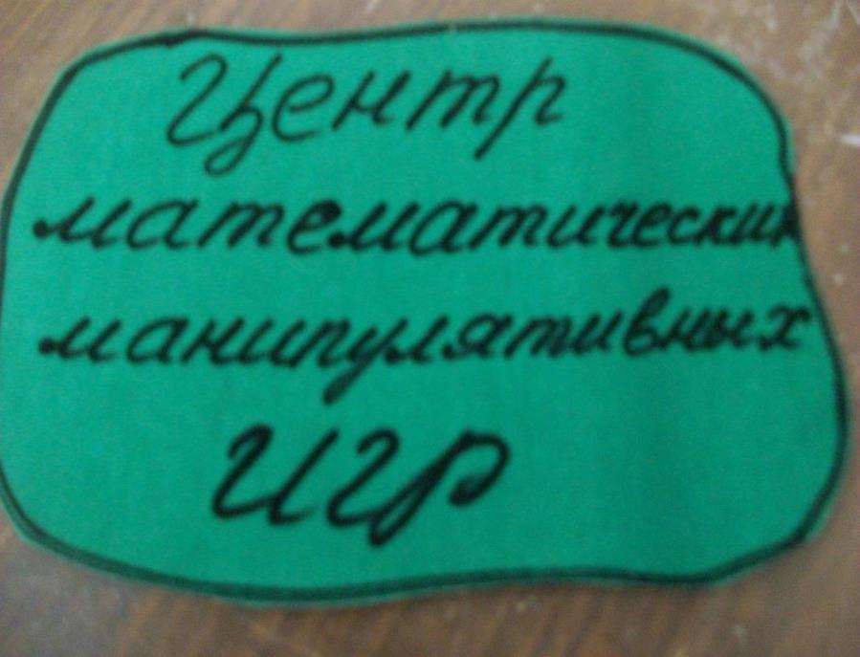

Slide 2
1) Ежедневный пересчёт пополняемой библиотеки произведений А.С. Пушкина (для более развитых детей – счёта парами, тройками).
2) Настольные игры по произведениям А.С. Пушкина.
3) «Сказочные последовательности»

Slide 3
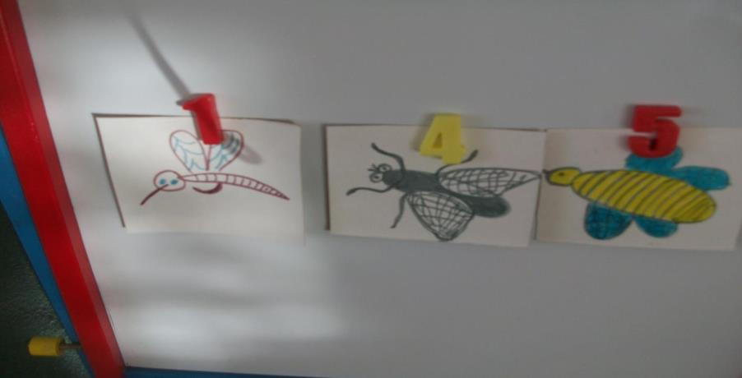
«Игра Сказочные последовательности.»
1) На мольберте выложены картинки с изображениями из
«Сказки о царе Салтане.» Дети должны разложить их в сказочной последовательности: князь Гвидон сначала превратился в муху, потом в комара и, наконец, в шмеля.

Slide 4
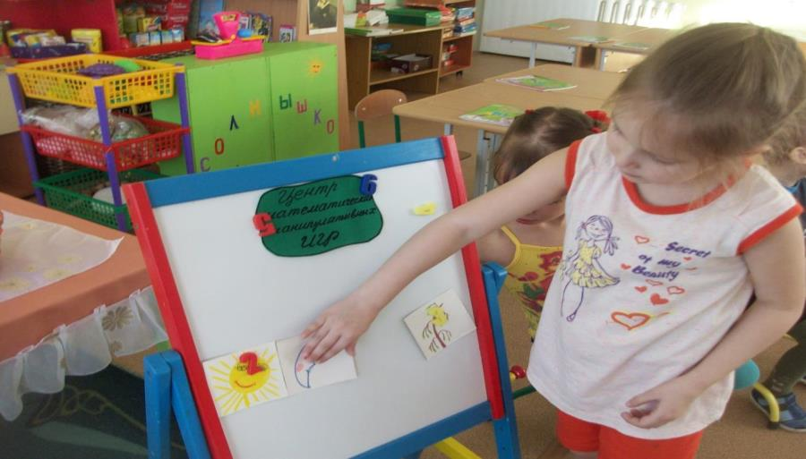
2) На мольберте выкладываются картинки с изображением месяца, солнца, ветра. Дети должны расставить их в той последовательности, в которой царевич Елисей из сказки «О мёртвой царевне» обращался к ним с вопросами о своей невесте.

Slide 5
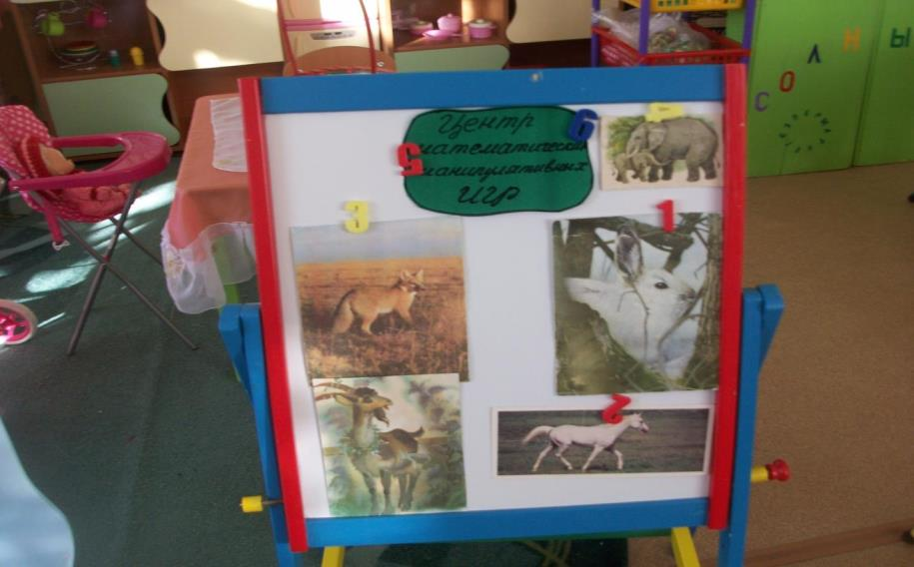
3) На мольберте выкладываются картинки животных: заяц, коза, слон, лиса, лошадь. Дети должны выбрать тех животных, которые помогли Балде из сказки «О попе и работнике его Балде» обхитрить чертят.

Slide 6
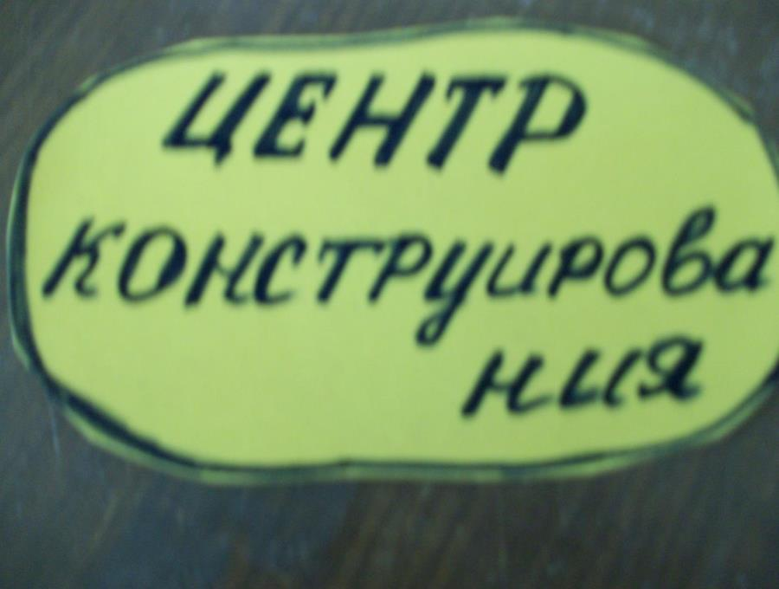

Slide 7
Задача состояла в том, чтобы научить приёмам конструирования и моделирования через практическую работу на уровне понимания, применения. Развивать логическое мышление, конструкторские умения, творческую инициативу. Воспитывать ответственное отношение к труду, аккуратность, умение работать в команде.

Slide 8
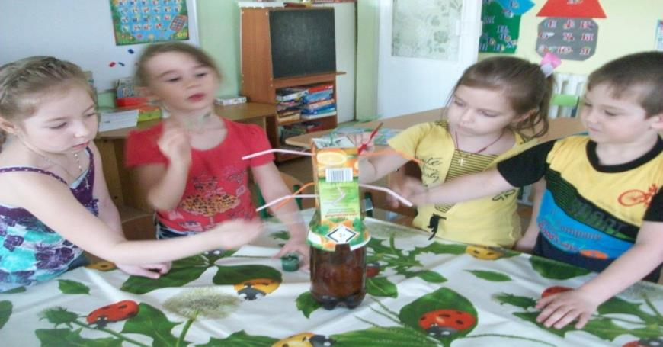
1) Конструирование из пластиковых бутылок и коробок из под молока – дуб зелёный, который растёт у Лукоморья.
В бутылку, служащую основанием дуба, наливаем воды для устойчивости. Сверху «одеваем» коробку из-под молока.

Slide 9
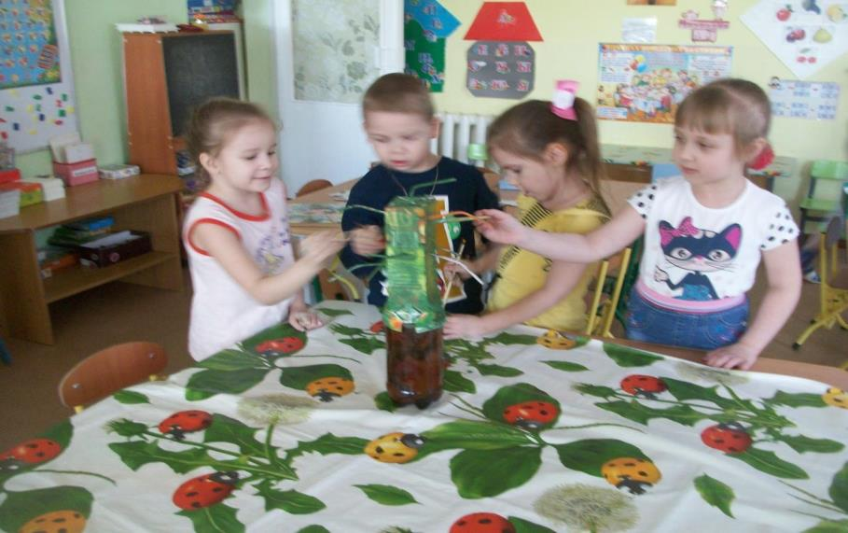
Формируем ствол и ветви и закрашиваем их зелёной гуашью.

Slide 10
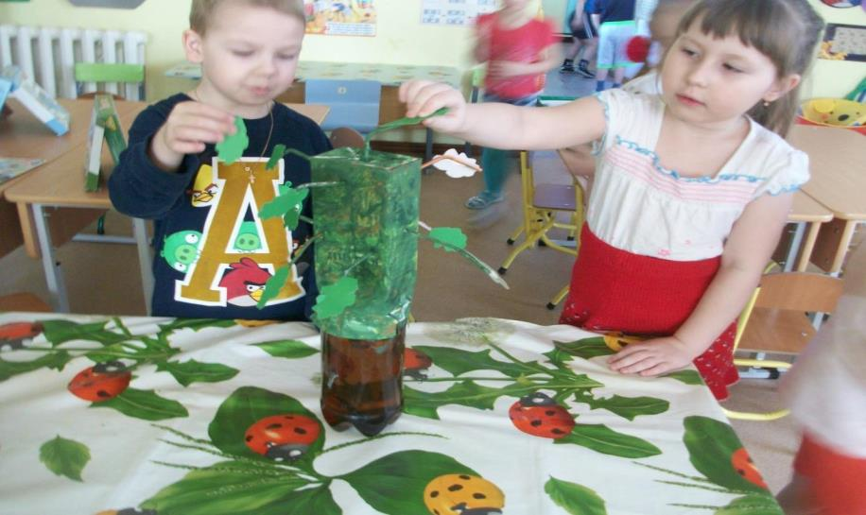
Затем украшаем крону листьями дуба, которые вырезали из картона.

Slide 11
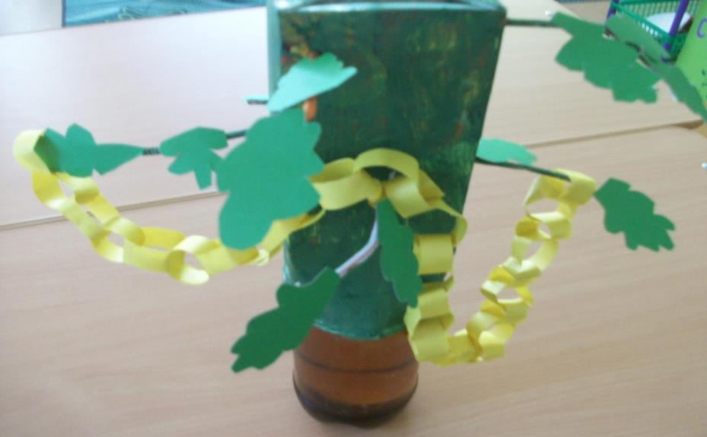
И «золотой цепью», сделанной из цветной бумаги.

Slide 12
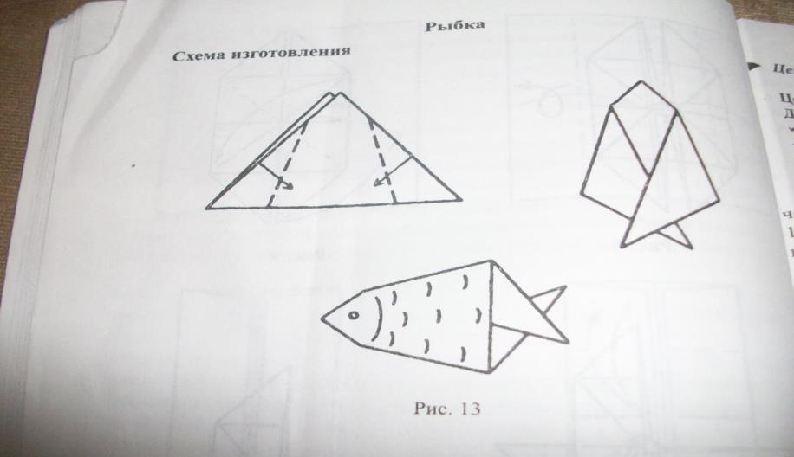
2) Конструирование из бумаги «Рыбки». Дети конструируют рыбок по схеме, «оригами».

Slide 13
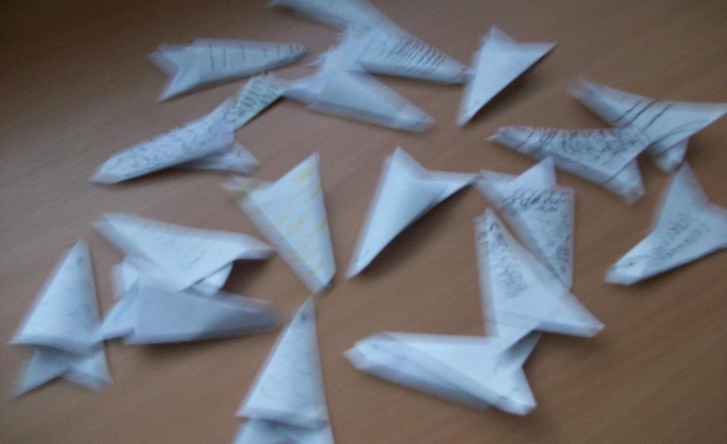
Полученные фигурки рыбок можно использовать в игре.

Slide 14
Ритмопластика. «Рыбки». Задача направлена на развитие плавности речи, умение сочетать слово и движение , развитие координации движений рук под музыку, пластичности, ориентирования детей в пространстве.

Slide 15
«Ручеёк» Эту игру знал и любил А. С . Пушкин. В ней нет необходимости быть сильным, ловким, быстрым. Эта игра иного рода - эмоциональная, она создаёт настроение, весёлое и жизнерадостное .

Slide 16
По окончании работы над темой проекта мы ещё раз вспомнили все занятия в рамках проекта. Это дало возможность понять, все ли дети усвоили тему правильно, кто открыл что – то новое для себя, какое из занятий больше всего понравилось и почему. Таким образом, можно сделать вывод о том, что организация образовательного процесса с детьми старшего возраста по программе «Сообщество» ввиде совместной деятельности со взрослыми, с учётом интересов, способностей и потребностей каждого ребёнка, способствует социально-личностному развитию. Дети становятся более раскрепощёнными и самостоятельными, целеустремлёнными и уверенными в себе, общительными, более внимательными и заботливыми по отношению к сверстникам и взрослым; способными к взаимопониманию и сотрудничеству.
У детей формируется способность коллегиально принимать решения и следовать их выполнению. Все это несомненно создаёт предпосылки для их успешного дальнейшего развития в будущем.

